Slide 1




Combinación lineal de vectores (versión geométrica)
$$v_{1}$$
$$2v_{1}+3v_{2}−4v_{3}$$
$$v_{1}−2v_{2}+v_{3}$$
$$v_{2}$$
$$v_{3}$$

Slide 2

Vectores (versión geométrica)
Geométricamente hablando, un vector $v_{1}$es una posición respecto al origen
$$v_{1}$$

Slide 3


Suma de dos vectores (versión geométrica)
$$v_{1}+v_{2}$$
$$v_{1}$$
$$v_{2}$$

Slide 4

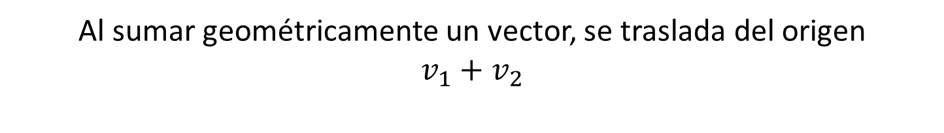
Suma de dos vectores (versión geométrica)
Al sumar geométricamente un vector, se traslada del origen
$$v_{1}+v_{2}$$
$${v_{1}+v}_{2}$$
$$v_{1}$$
$$v_{2}$$

Slide 5



Suma de dos vectores (versión geométrica)
La suma es conmutativa
$$v_{1}+v_{2}=v_{2}+v_{1}$$
$${v_{2}+v}_{1}$$
$$v_{1}$$
$$v_{2}$$

Slide 6

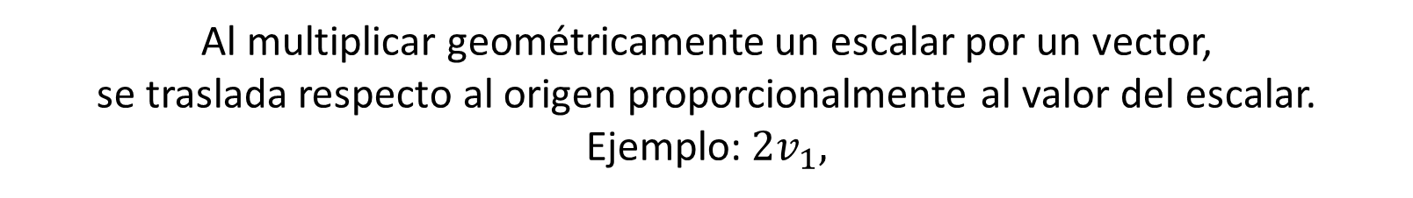
Escalar por vector (versión geométrica)
Al multiplicar geométricamente un escalar por un vector,
se traslada respecto al origen proporcionalmente al valor del escalar.
Ejemplo:$2v_{1},$
$${2v}_{1}$$
$$v_{1}$$

Slide 7

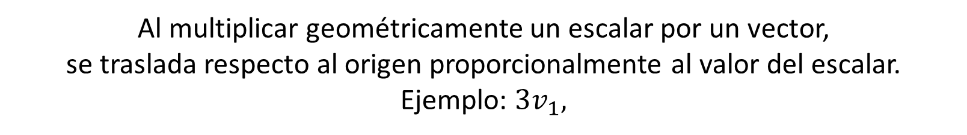
Escalar por vector (versión geométrica)
Al multiplicar geométricamente un escalar por un vector,
se traslada respecto al origen proporcionalmente al valor del escalar.
Ejemplo: $3v_{1},$
$${3v}_{1}$$
$${2v}_{1}$$
$$v_{1}$$

Slide 8

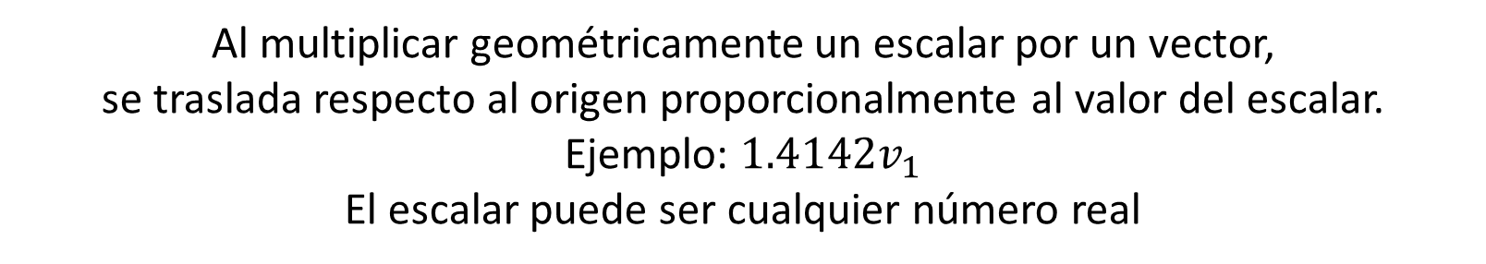
Escalar por vector (versión geométrica)
Al multiplicar geométricamente un escalar por un vector,
se traslada respecto al origen proporcionalmente al valor del escalar.
Ejemplo: $1.4142v_{1}$
El escalar puede ser cualquier número real
$${3v}_{1}$$
$${2v}_{1}$$
$${1.4142v}_{1}$$
$$v_{1}$$

Slide 9
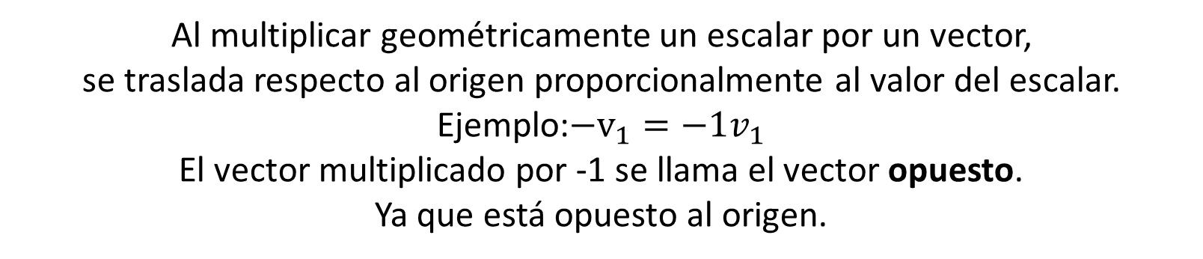

Escalar por vector (versión geométrica)
Al multiplicar geométricamente un escalar por un vector,
se traslada respecto al origen proporcionalmente al valor del escalar.
Ejemplo:$−v_{1}=−1v_{1}$
El vector multiplicado por -1 se llama el vector opuesto.
Ya que está opuesto al origen.
$${3v}_{1}$$
$${2v}_{1}$$
$${1.4142v}_{1}$$
$$v_{1}$$
$$−v_{1}={−1v}_{1}$$

Slide 10

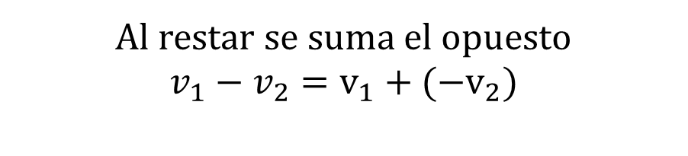
Resta de dos vectores (versión geométrica)
Al restar se suma el opuesto
$$v_{1}−v_{2}=v_{1}+(−v_{2})$$
$$v_{1}$$
$$v_{2}$$
$${v_{1}−v}_{2}$$

Slide 11

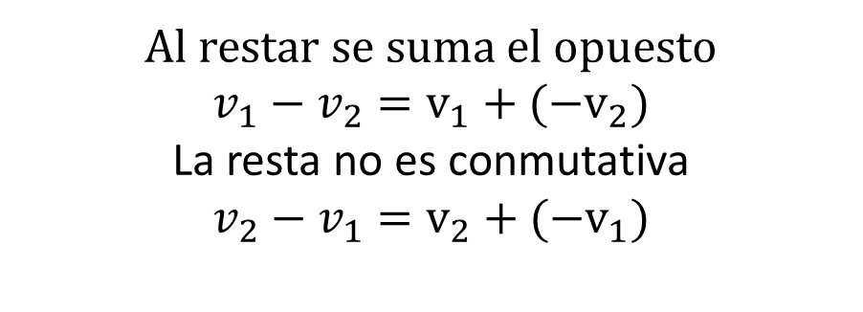
Resta de dos vectores (versión geométrica)
Al restar se suma el opuesto
$$v_{1}−v_{2}=v_{1}+(−v_{2})$$
La resta no es conmutativa
$$v_{2}−v_{1}=v_{2}+(−v_{1})$$
$$v_{1}$$
$$v_{2}$$
$${v_{1}−v}_{2}$$
$${v_{2}−v}_{1}$$

Slide 12
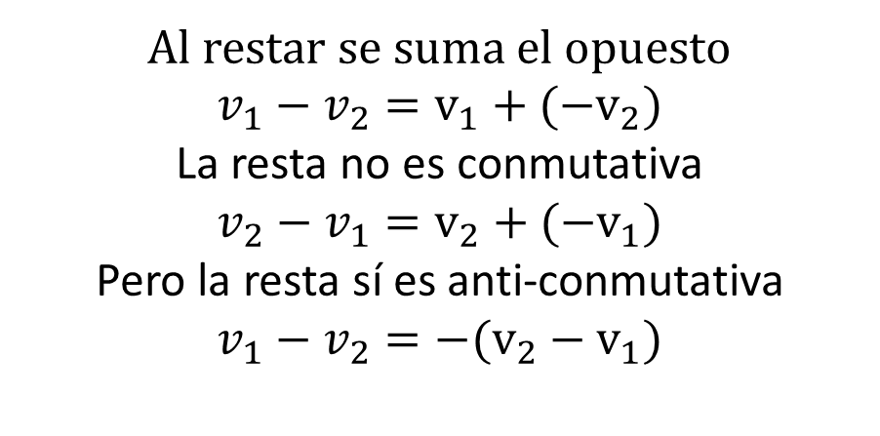
Resta de dos vectores (versión geométrica)
Al restar se suma el opuesto
$$v_{1}−v_{2}=v_{1}+(−v_{2})$$
La resta no es conmutativa
$$v_{2}−v_{1}=v_{2}+(−v_{1})$$
Pero la resta sí es anti-conmutativa
$$v_{1}−v_{2}={−(v}_{2}−v_{1})$$
$$v_{1}$$
$$v_{2}$$
$${v_{1}−v}_{2}$$
$${v_{2}−v}_{1}$$

Slide 13

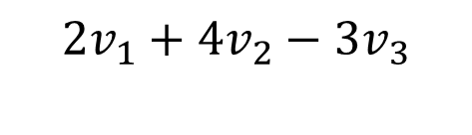
Combinación lineal de vectores (versión geométrica)
$$2v_{1}+4v_{2}−3v_{3}$$
$$v_{3}$$
$$v_{1}$$
$$v_{2}$$

Slide 14
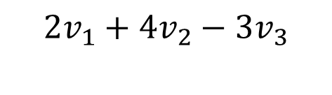
Combinación lineal de vectores (versión geométrica)
$$2v_{1}+4v_{2}−3v_{3}$$
$$v_{3}$$
$$v_{1}$$
$$v_{2}$$

Slide 15

Combinación lineal de vectores (versión geométrica)
$$2v_{1}+4v_{2}−3v_{3}$$
$${2v}_{1}$$
$$v_{3}$$
$$v_{1}$$
$$v_{2}$$

Slide 16

Combinación lineal de vectores (versión geométrica)
$$2v_{1}+4v_{2}−3v_{3}$$
$${2v1+v}_{2}$$
$${2v}_{1}$$
$$v_{3}$$
$$v_{1}$$
$$v_{2}$$

Slide 17

Combinación lineal de vectores (versión geométrica)
$$2v_{1}+4v_{2}−3v_{3}$$
$${2v1+2v}_{2}$$
$${2v1+v}_{2}$$
$${2v}_{1}$$
$$v_{3}$$
$$v_{1}$$
$$v_{2}$$

Slide 18

Combinación lineal de vectores (versión geométrica)
$$2v_{1}+4v_{2}−3v_{3}$$
$${2v1+3v}_{2}$$
$${2v1+2v}_{2}$$
$${2v1+v}_{2}$$
$${2v}_{1}$$
$$v_{3}$$
$$v_{1}$$
$$v_{2}$$

Slide 19

Combinación lineal de vectores (versión geométrica)
$$2v_{1}+4v_{2}−3v_{3}$$
$${2v1+4v}_{2}$$
$${2v1+3v}_{2}$$
$${2v1+2v}_{2}$$
$${2v1+v}_{2}$$
$${2v}_{1}$$
$$v_{3}$$
$$v_{1}$$
$$v_{2}$$

Slide 20

Combinación lineal de vectores (versión geométrica)
$$2v_{1}+4v_{2}−3v_{3}$$
$${2v1+4v}_{2}$$
$${2v1+3v}_{2}$$
$${2v1+2v}_{2}$$
$${2v1+v}_{2}$$
$${2v1+4v}_{2}−v3$$
$${2v}_{1}$$
$$v_{3}$$
$$v_{1}$$
$$v_{2}$$

Slide 21

Combinación lineal de vectores (versión geométrica)
$$2v_{1}+4v_{2}−3v_{3}$$
$${2v1+4v}_{2}$$
$${2v1+3v}_{2}$$
$${2v1+2v}_{2}$$
$${2v1+v}_{2}$$
$${2v1+4v}_{2}−v3$$
$${2v}_{1}$$
$$v_{3}$$
$${2v1+4v}_{2}−2v3$$
$$v_{1}$$
$$v_{2}$$

Slide 22

Combinación lineal de vectores (versión geométrica)
$$2v_{1}+4v_{2}−3v_{3}$$
$${2v1+4v}_{2}$$
$${2v1+3v}_{2}$$
$${2v1+2v}_{2}$$
$${2v1+v}_{2}$$
$${2v1+4v}_{2}−v3$$
$${2v}_{1}$$
$$v_{3}$$
$${2v1+4v}_{2}−2v3$$
$$v_{1}$$
$$v_{2}$$
$${2v1+4v}_{2}−3v3$$

Slide 23
Combinación lineal de vectores (versión geométrica)
$$2v_{1}+4v_{2}−3v_{3}$$
$$v_{3}$$
$$v_{1}$$
$$v_{2}$$
$${2v1+4v}_{2}−3v3$$

Slide 24
Ejercicio
Comprobar analíticamente (es decir, haciendo las operaciones) las versiones geométricas presentadas anteriormente (no hay que entregar estas comprobaciones. Pero si surge alguna pregunta, no dude en enviarla)

Slide 25

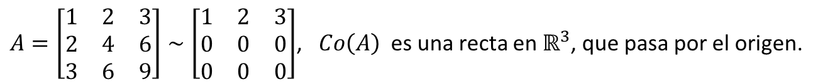



Con un sólo l-pivote, el espacio columna es una recta
$Co\left(A\right)$
2
$$\left(\begin{matrix}1 \\ 2\end{matrix}\right)$$
$A=\left[\begin{matrix}1 & 2 & 3 \\ 2 & 4 & 6\end{matrix}\right]∼\left[\begin{matrix}1 & 2 & 3 \\ 0 & 0 & 0\end{matrix}\right]$, $Co\left(A\right)$ es una recta en $ℝ^{2}$, que pasa por el origen.
1
$Co\left(A\right)$
$$\left(\begin{matrix}1 \\ 2 \\ 3\end{matrix}\right)$$
3
$A=\left[\begin{matrix}1 & 2 & 3 \\ 2 & 4 & 6 \\ 3 & 6 & 9\end{matrix}\right]∼\left[\begin{matrix}1 & 2 & 3 \\ 0 & 0 & 0 \\ 0 & 0 & 0\end{matrix}\right]$, $Co\left(A\right)$ es una recta en $ℝ^{3}$, que pasa por el origen.
2
1

Slide 26
Espacio generado por 2 vectores LI

Slide 27


$$\vec{u_{0}}$$
$$\vec{0}$$

Slide 28

$$2\vec{u_{0}}$$
$$\vec{u_{0}}$$
$$\vec{0}$$

Slide 29


$$\text{Gen}\{\vec{u_{o}}\}{=\{t}_{0}\vec{u_{0}} | t_{0}∈ ℝ\}$$
$$2\vec{u_{0}}$$
$$\vec{u_{0}}$$
$$\vec{0}$$

Slide 30



$${\text{Gen}\left\{\vec{u_{1}}\right\}=\{t}_{1}\vec{u_{1}} | t_{1}∈ ℝ\}$$
$$\text{Gen}\{\vec{u_{o}}\}{=\{t}_{0}\vec{u_{0}} | t_{0}∈ ℝ\}$$
$$2\vec{u_{0}}$$
$$\vec{u_{1}}$$
$$\vec{u_{0}}$$
$$\vec{0}$$

Slide 31



$${\text{Gen}\left\{\vec{u_{o}}\right\}=\{t}_{1}\vec{u_{1}} | t_{1}∈ ℝ\}$$
$$\text{Gen}\{\vec{u_{o}}\}{=\{t}_{0}\vec{u_{0}} | t_{0}∈ ℝ\}$$
$$\vec{u_{0}}+\vec{u_{1}}$$
$$2\vec{u_{0}}$$
$$\vec{u_{1}}$$
$$\vec{u_{0}}$$
$$\vec{0}$$

Slide 32

{1$\vec{u_{0}}+t_{1}\vec{u_{1}}| t_{1}∈ ℝ\}$
$${\text{Gen}\left\{\vec{u_{o}}\right\}=\{t}_{1}\vec{u_{1}} | t_{1}∈ ℝ\}$$
$$\text{Gen}\{\vec{u_{o}}\}{=\{t}_{0}\vec{u_{0}} | t_{0}∈ ℝ\}$$
$$\vec{u_{0}}+\vec{u_{1}}$$
$$2\vec{u_{0}}$$
$$\vec{u_{1}}$$
$$\vec{u_{0}}$$
$$\vec{0}$$

Slide 33





{1$\vec{u_{0}}+t_{1}\vec{u_{1}}| t_{1}∈ ℝ\}$
$$2\vec{u_{0}}+\vec{u_{1}}$$
$${\text{Gen}\left\{\vec{u_{o}}\right\}=\{t}_{1}\vec{u_{1}} | t_{1}∈ ℝ\}$$
$$\vec{u_{0}}+\vec{u_{1}}$$
$$\text{Gen}\{\vec{u_{o}}\}{=\{t}_{0}\vec{u_{0}} | t_{0}∈ ℝ\}$$
$$2\vec{u_{0}}$$
$$\vec{u_{1}}$$
$$\vec{u_{0}}$$
$$\vec{0}$$

Slide 34

{1$\vec{u_{0}}+t_{1}\vec{u_{1}}| t_{1}∈ ℝ\}$
$$2\vec{u_{0}}+\vec{u_{1}}$$
$${\text{Gen}\left\{\vec{u_{o}}\right\}=\{t}_{1}\vec{u_{1}} | t_{1}∈ ℝ\}$$
$$\vec{u_{0}}+\vec{u_{1}}$$
$$\text{Gen}\{\vec{u_{o}}\}{=\{t}_{0}\vec{u_{0}} | t_{0}∈ ℝ\}$$
$$2\vec{u_{0}}$$
$$\vec{u_{1}}$$
$$\vec{u_{0}}$$
{2$\vec{u_{0}}+t_{1}\vec{u_{1}}| t_{1}∈ ℝ\}$
$$\vec{0}$$

Slide 35

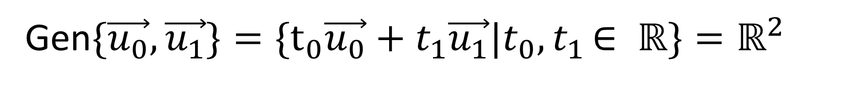

$$\vec{u_{1}}$$
Gen$\{\vec{u_{0}},\vec{u_{1}}\}=\{t_{0}\vec{u_{0}}+t_{1}\vec{u_{1}}|t_{0}{,t}_{1}∈ ℝ\}=ℝ^{2}$
$$\vec{u_{0}}$$
$$\vec{0}$$

Slide 36
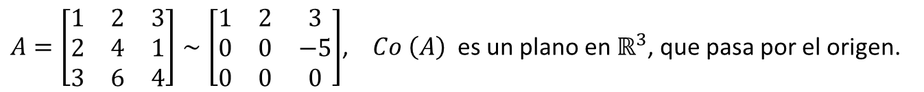



Con dos l-pivotes, el espacio columna es un plano
$Co\left(A\right)$
2
$$\left(\begin{matrix}1 \\ 2\end{matrix}\right)$$
$A=\left[\begin{matrix}1 & 2 & 3 \\ 2 & 4 & 1\end{matrix}\right]∼\left[\begin{matrix}1 & 2 & 3 \\ 0 & 0 & −5\end{matrix}\right]$, $Co\left(A\right)$ es todo $ℝ^{2}$
$$\left(\begin{matrix}3 \\ 1\end{matrix}\right)$$
1
$Co\left(A\right)$
$$\left(\begin{matrix}1 \\ 2 \\ 3\end{matrix}\right)$$
3
$$\left(\begin{matrix}3 \\ 1 \\ 4\end{matrix}\right)$$
$A=\left[\begin{matrix}1 & 2 & 3 \\ 2 & 4 & 1 \\ 3 & 6 & 4\end{matrix}\right]∼\left[\begin{matrix}1 & 2 & 3 \\ 0 & 0 & −5 \\ 0 & 0 & 0\end{matrix}\right]$, $Co \left(A\right)$ es un plano en $ℝ^{3}$, que pasa por el origen.
2
1

Slide 37

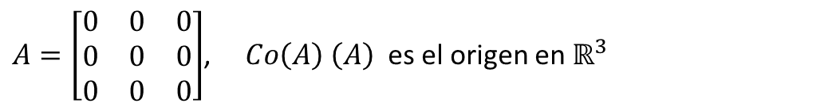

En la matriz cero no hay l-pivotes, su espacio columna es el origen
$A=\left[\begin{matrix}0 & 0 & 0 \\ 0 & 0 & 0\end{matrix}\right]$, $Co\left(A\right)$ es el origen en $ℝ^{2}$
$$\left(\begin{matrix}0 \\ 0\end{matrix}\right)$$
$A=\left[\begin{matrix}0 & 0 & 0 \\ 0 & 0 & 0 \\ 0 & 0 & 0\end{matrix}\right]$, $Co\left(A\right)$ $\left(A\right)$ es el origen en $ℝ^{3}$
$$\left(\begin{matrix}0 \\ 0 \\ 0\end{matrix}\right)$$

Slide 38
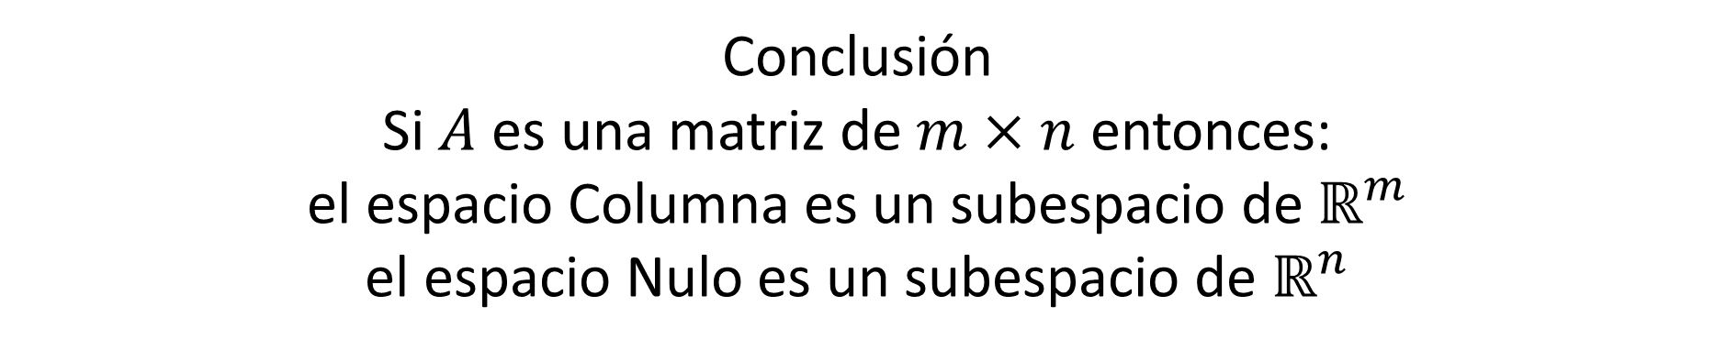
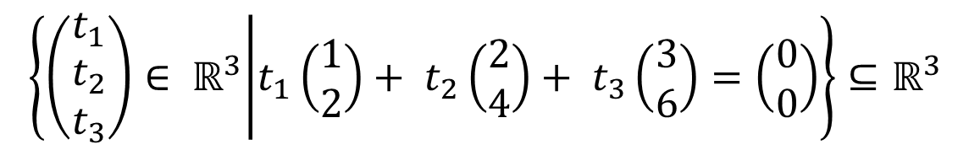
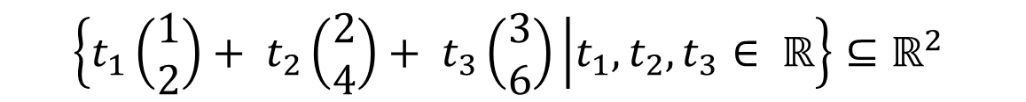
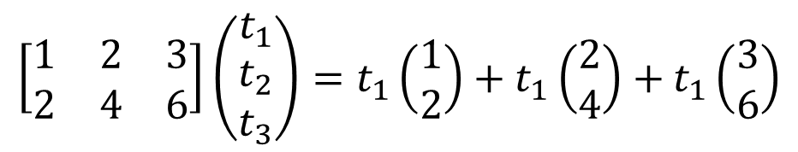
Espacio Nulo vs Espacio Columna (o generado)
$\left[\begin{matrix}1 & 2 & 3 \\ 2 & 4 & 6\end{matrix}\right]\left(\begin{matrix}t_{1} \\ \begin{aligned}t_{2} \\ t_{3}\end{aligned}\end{matrix}\right)=t_{1}\left(\begin{matrix}1 \\ 2\end{matrix}\right)+$ $t_{1}\left(\begin{matrix}2 \\ 4\end{matrix}\right)+$ $t_{1}\left(\begin{matrix}3 \\ 6\end{matrix}\right)$
Espacio Columna (o generado)
$$\left\{t_{1}\left(\begin{matrix}1 \\ 2\end{matrix}\right)+ t_{2}\left(\begin{matrix}2 \\ 4\end{matrix}\right)+ t_{3}\left(\begin{matrix}3 \\ 6\end{matrix}\right) | t_{1},t_{2},t_{3}∈ ℝ\right\}⊆ℝ^{2}$$
Espacio Nulo
$$\left\{\left(\begin{matrix}t_{1} \\ \begin{aligned}t_{2} \\ t_{3}\end{aligned}\end{matrix}\right)∈ ℝ^{3} | t_{1}\left(\begin{matrix}1 \\ 2\end{matrix}\right)+ t_{2}\left(\begin{matrix}2 \\ 4\end{matrix}\right)+ t_{3}\left(\begin{matrix}3 \\ 6\end{matrix}\right)=\left(\begin{matrix}0 \\ 0\end{matrix}\right)\right\}⊆ℝ^{3}$$
Conclusión
Si $A$ es una matriz de $m×n$ entonces:
el espacio Columna es un subespacio de $ℝ^{m}$
el espacio Nulo es un subespacio de $ℝ^{n}$

Slide 39
Intuición y la visión geométrica

